Slide 1
Gitea - Vlastní Git hosting
Návod na zprovoznění v GNU/Linuxu

Slide 2
Co je Gitea?
Lehký, open-source Git server
Alternativa k GitHub/GitLab
Běží lokálně nebo na vlastním serveru
Má webové rozhraní

Slide 3
Cíl projektu
Zprovoznit Gitea na GNU/Linuxu
Umožnit správu Git repozitářů přes web
Vytvořit návod pro ostatní studenty

Slide 4

Návod pro zprovoznění

Slide 5
1. Instalace závislostí
sudo apt update && sudo apt upgrade -y
sudo apt install git wget -y

Slide 6
2. Vytvoření uživatele
sudo adduser --system --shell /bin/bash \
--gecos 'Git Version Control' --group \
--disabled-password --home /home/git git

Slide 7
3. Stažení a přesun Gitea
wget -O gitea https://dl.gitea.io/gitea/latest/gitea-1.21.11-linux-amd64
chmod +x gitea
sudo mv gitea /usr/local/bin/

Slide 8
4. Složky a oprávnění
sudo mkdir -p /var/lib/gitea/{custom,data,log}
sudo chown -R git:git /var/lib/gitea/
sudo mkdir /etc/gitea
sudo chown root:git /etc/gitea
sudo chmod -R 750 /var/lib/gitea/
sudo chmod 770 /etc/gitea

Slide 9
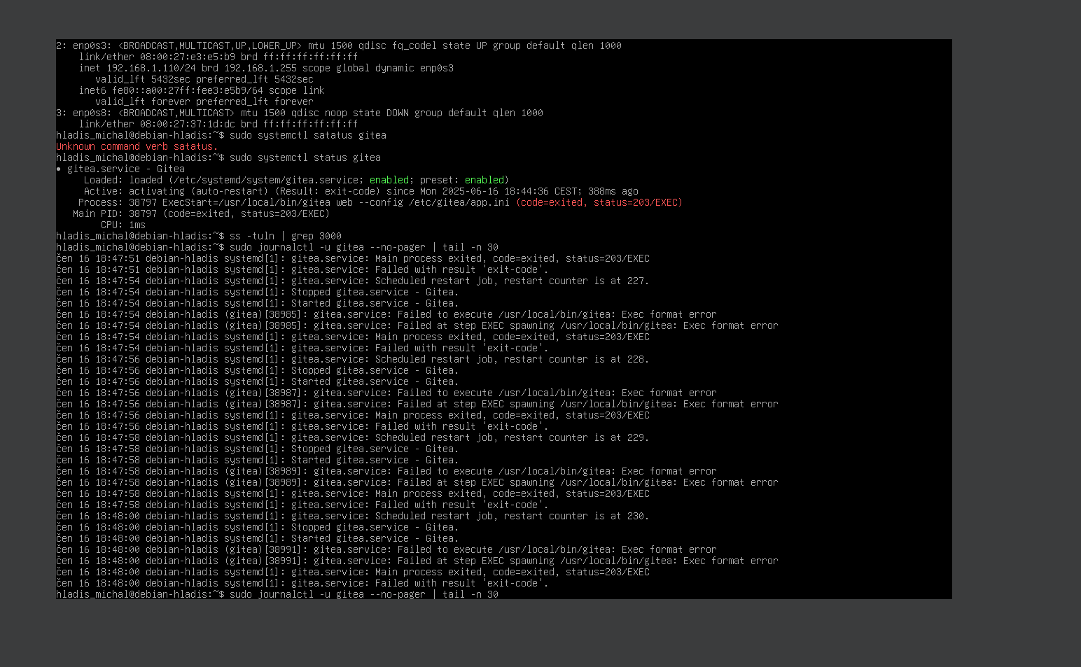
5. Systemd služba
sudo nano /etc/systemd/system/gitea.service
Do souboru je důležité vložit obsah (viz další slide)
sudo systemctl daemon-reexec
sudo systemctl enable --now gitea

Slide 10
6. Obsah souboru gitea.service
[Unit]
Description=Gitea
After=network.target
[Service]
RestartSec=2s
Type=simple
User=git
Group=git
WorkingDirectory=/var/lib/gitea/
ExecStart=/usr/local/bin/gitea web --config /etc/gitea/app.ini
Restart=always
Environment=USER=git HOME=/home/git GITEA_WORK_DIR=/var/lib/gitea
[Install]
WantedBy=multi-user.target

Slide 11
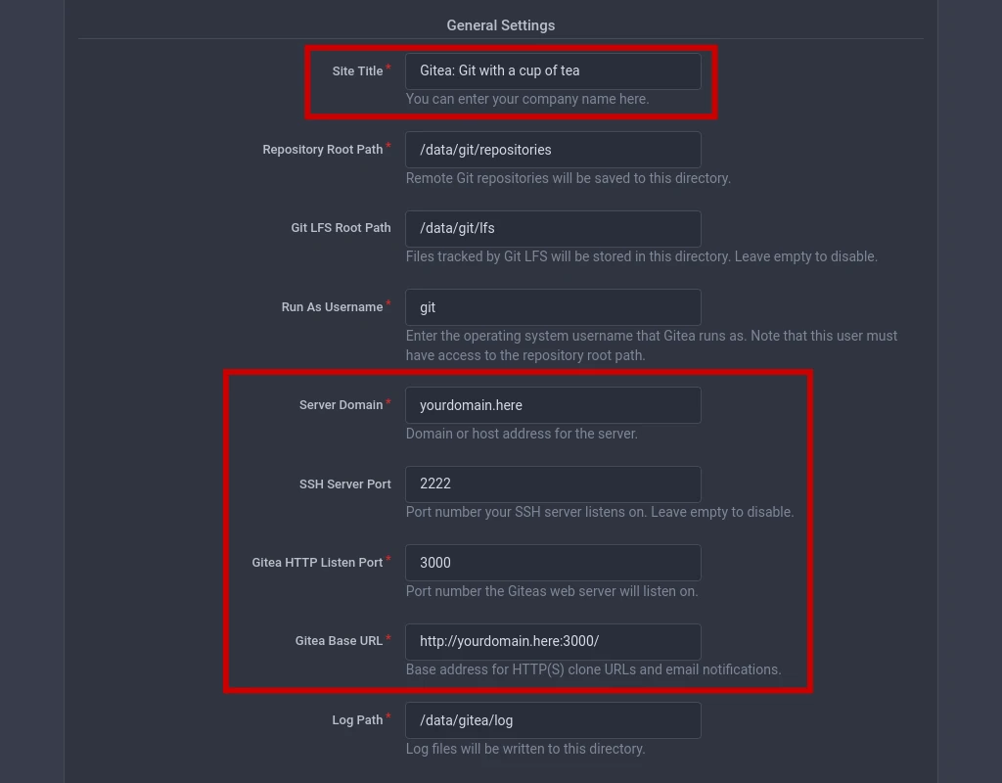
7. První spuštění
Otevři web: http://localhost:3000
Dokonči instalaci přes web GUI
Použij SQLite nebo vlastní DB
Vytvoř admin účet
Konfigurace se ukládá do /etc/gitea/app.ini a je možné ji dodatečně upravovat ručně
Pokud chceš použít MariaDB nebo PostgreSQL, musíš mít databázi připravenou ještě před spuštěním instalace.

Slide 12
Použití
Přihlas se do Gitea
Vytvoř si repozitář
Použij klasické Git příkazy:
git clone http://localhost:3000/user/repo.git

Slide 13
Hotovo!
Máte vlastní Git hosting
Funguje plně lokálně
Bez potřeby GitHubu nebo GitLabu

